Slide 1
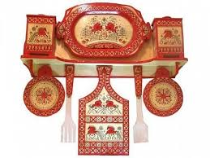
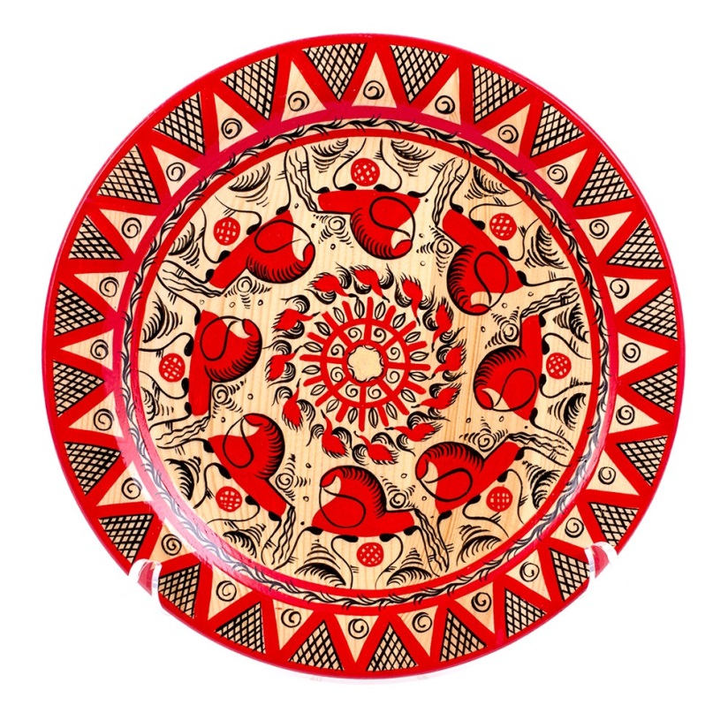
Мезенская роспись
Изобразительное искусство 5 класс

Slide 2
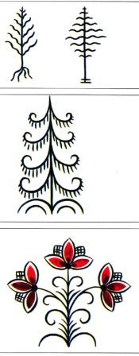
Мезе́нская ро́спись по де́реву, или палащельская роспись — тип росписи домашней утвари — прялок, ковшей, коробов, братин, сложившийся к концу XIX века в низовьях реки Мезень. Самая древняя датированная прялка с мезенской росписью относится к 1815 году, хотя изобразительные мотивы подобной росписи встречаются в рукописных книгах XVIII века, выполненных в мезенском регионе.

Slide 3
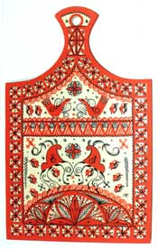
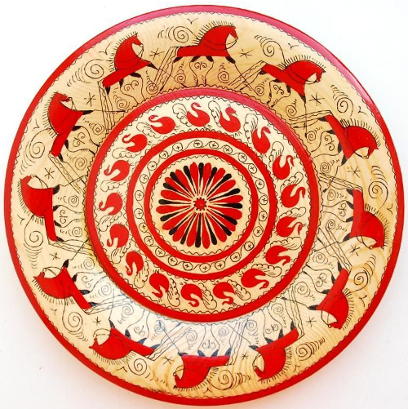
Мезенская роспись отличается от других традиционных росписей цветовой сдержанностью и отточенной графикой
Два цвета: чёрный — сажа и красный — «земляная краска», охра

Slide 4
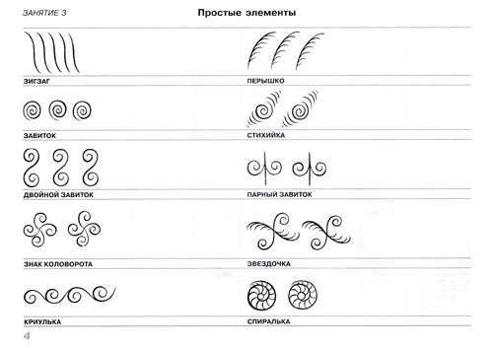
Ни одна роспись не обходится без изображения всевозможных зигзагообразных и спиральных форм
Простые элементы

Slide 5
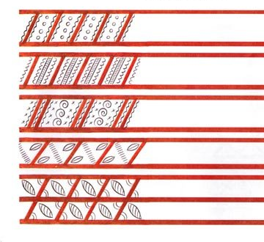
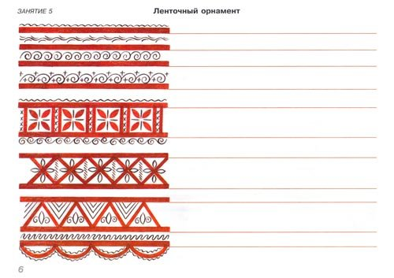
Основные мотивы геометрического орнамента — диски, ромбы, кресты — напоминают аналогичные элементы трёхгранно-выемчатой резьбы

Slide 6
Мотив птицы, приносящей добрую весть или подарок, — широко распространен в народном искусстве
Уточки и лебеди

Slide 7
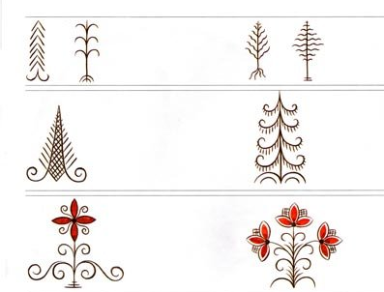
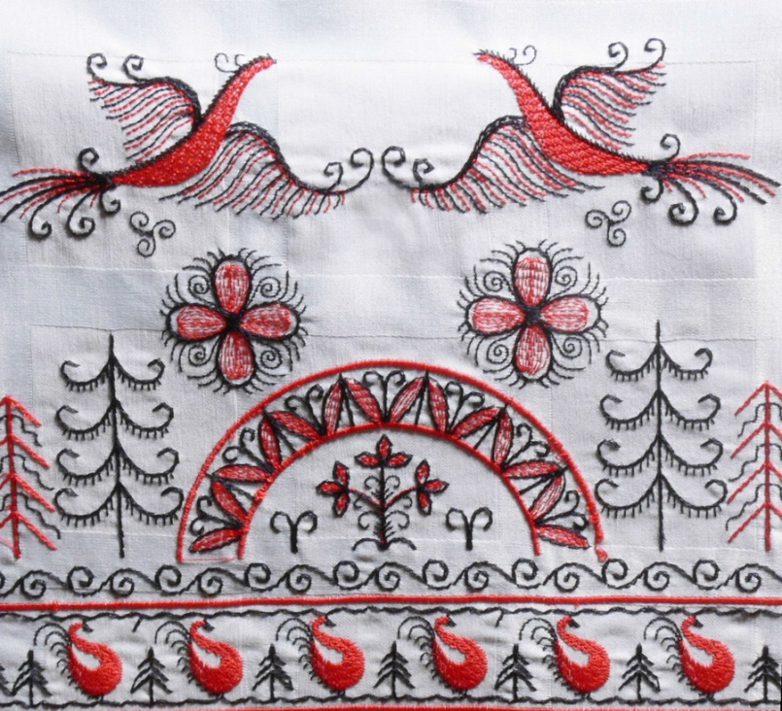
Декоративное изображение деревьев и цветов в традиционной мезенской росписи
Цветы и деревья

Slide 8
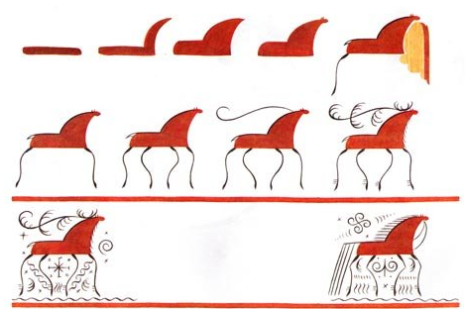
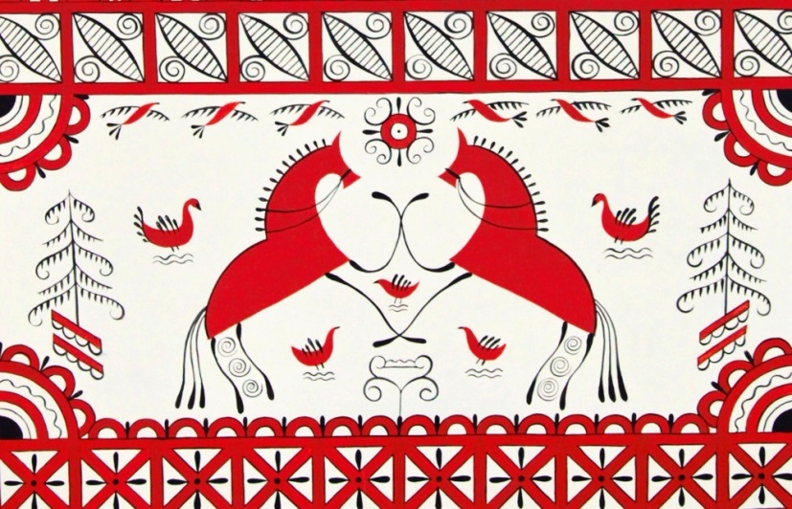
К числу самых распространенных и любимых образов, чаще всего изображаемых мезенскими мастерами, следует отнести изображение коней и оленей

Slide 9
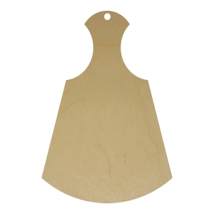
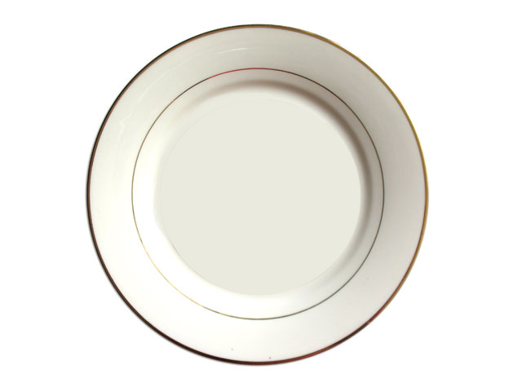
Задание
Выполни фрагмент мезенской росписи, включив в композицию образ птицы, конька или оленя, растительные мотивы, солярные знаки и мелкие элементы декора

